Slide 1
1/18
PV072 – Seminář z asistivních technologií
Jaromír Plhák
xplhak@fi.muni.cz
Úvodní hodina
PV072, Podzim 2012
© J. Plhák, 27. 9. 2012

Slide 2
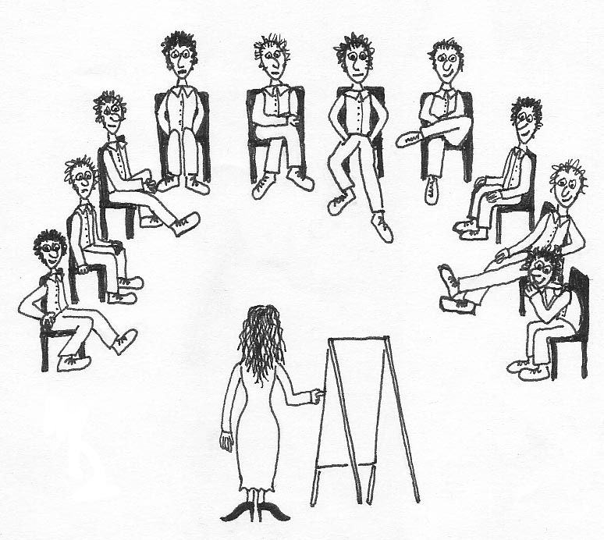
2/18
Organizace předmětu (1)
Zápočet jako kolokvium
Povinná účast na seminářích
Maximálně 3 neomluvené neúčasti
Čt 16 – 17:30, C511
Aktivní účast v diskuzi
Účast na jedné z akcí
Exkurze do Střediska Teiresiás
Veřejná přednáška v rámci oboru Sociální informatika
Testování dialogové aplikace
PV072, Podzim 2012
Úvodní hodina
© J. Plhák, 27. 9. 2012

Slide 3
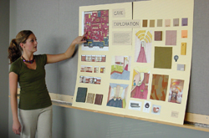
3/18
Organizace předmětu (2)
Prezentace na zvolené téma
1 - 2 studenti představí svou prezentaci na zvolené téma
Cca 20 minut
Stručný popis současného stavu v dané oblasti
Zaměřit se na zajímavé aspekty
Pokusit se přidat nějaké nápady
Diskutovat současná řešení
Pokusím se doplnit zajímavosti
PV072, Podzim 2012
Úvodní hodina
© J. Plhák, 27. 9. 2012

Slide 4
4/18
Laboratoř vyhledávání a dialogu
Tým zabývající se asistivními technologiemi:
Dialogové systémy
Zpracování řeči
Tým zabývající se podobnostním hledáním:
Metrické prostory
Databáze
Možnost zapojení
V podobě bakalářské
(diplomové) práce
http://lsd.fi.muni.cz
PV072, Podzim 2012
Úvodní hodina
© J. Plhák, 27. 9. 2012

Slide 5
5/18
Projekty laboratoře LSD
Grant:
Dialogové generování webovských prezentací a grafiky pro zrakově postižené;
2007 – 2010
Vytvořený software:
WebGen
Picture generator
Zkoumání grafiky:
Dialogem
Sonifikace
PV072, Podzim 2012
Úvodní hodina
© J. Plhák, 27. 9. 2012

Slide 6
6/18
WebGen - motivace
Snadná tvorba vlastních stránek pro zrakově postižené uživatele Internetu a běžné počítačové uživatele
Využití přirozené formy komunikace pomocí dialogu pro tvoření webových stránek
Alternativa k WYSIWYG a CMS aplikacím pro tvorbu a správu webových prezentací
PV072, Podzim 2012
Úvodní hodina
© J. Plhák, 27. 9. 2012

Slide 7
7/18
WebGen - cíle
Jednoduchá, rychlá a intuitivní webová aplikace
Vstup - klávesnice (klávesnice, mikrofon)
Výstup - displej monitoru (syntéza řeči)
Uživatel nemusí znát užitou technologii, komunikuje výhradně pomocí dialogu
Splnění webových standardů a pravidel přístupnosti (WCAG, WAI-ARIA)
Velký počet typů stránek a grafických stylů
Vysoká úroveň kvality vygenerovaných stránek
PV072, Podzim 2012
Úvodní hodina
© J. Plhák, 27. 9. 2012

Slide 8
8/18
WebGen - principy
Vkládaní informací (odpovědí) do HTML formuláře
Nevidomí uživatelé „čtou“ webovou stránku pomocí odčítačů obrazovky
Stránka je měněna dynamicky pomocí JavaScriptu zasahujícího do DOM objektu
Další funkcionalita:
Echo
Informování o rozbalení či sbalení menu
Kontrola vstupu pomocí regulárního výrazu
PV072, Podzim 2012
Úvodní hodina
© J. Plhák, 27. 9. 2012

Slide 9
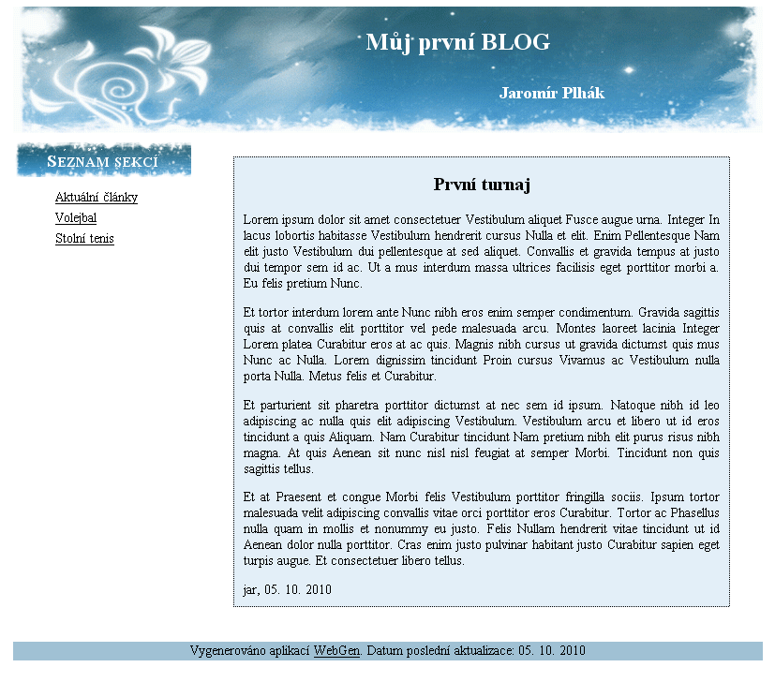
9/18
WebGen - technologie
XHTML
PHP
XML (XSL)
JavaScript (AJAX)
PV072, Podzim 2012
Úvodní hodina
© J. Plhák, 27. 9. 2012

Slide 10
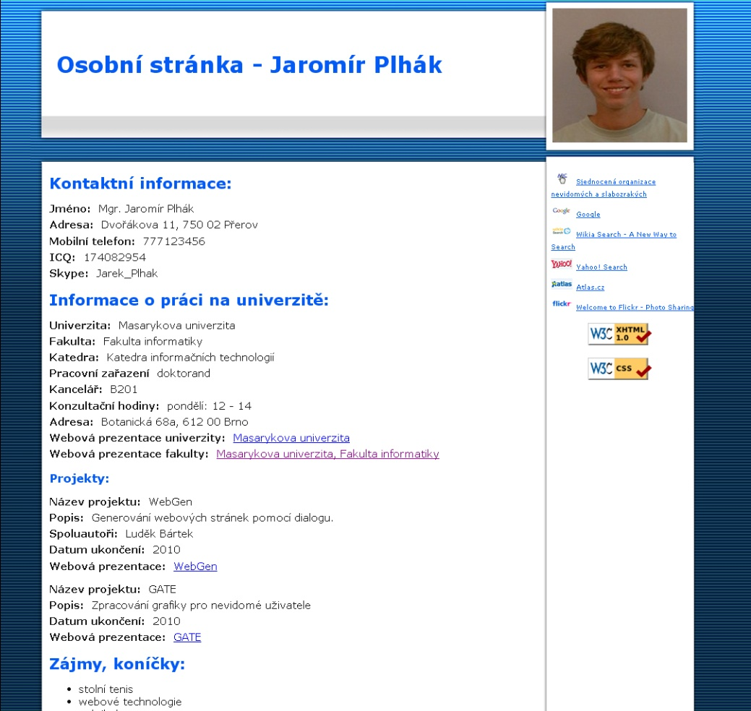
10/18
WebGen – typy prezentací
Osobní stránky
Blog
Galerie:
obrázky, fotografie
PV072, Podzim 2012
Úvodní hodina
© J. Plhák, 27. 9. 2012

Slide 11
11/18
Picture generator - motivace
Umožnit generování obrázků nevidomým:
Dialogový systém
Pomocí přirozené řeči
Možnost snadného generování jednoduchých obrázků (elektronických přání) bez užití grafického editoru
PV072, Podzim 2012
Úvodní hodina
© J. Plhák, 27. 9. 2012

Slide 12
12/18
Picture generator - cíle
Přirozené a snadné generovaní pro uživatele
Obsáhnout velké množství objektů
Využití ontologií:
Zefektivnění generování
Nahrazování objektů nenacházejících se v databázi graficky obdobnými (jasan vs. listnatý strom)
PV072, Podzim 2012
Úvodní hodina
© J. Plhák, 27. 9. 2012

Slide 13
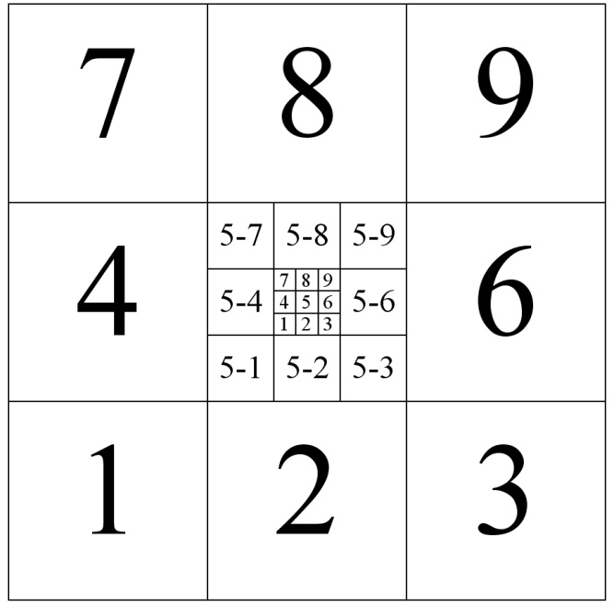
13/18
Picture generator - implementace
Technologie:
PHP
JavaScript (AJAX)
SVG
Rozdělení prostoru na
kvadranty:
Označené jako na numerické klávesnici
Podprostory označené tečkovou (pomlčkovou) notací
SVG obrázky v databázi
PV072, Podzim 2012
Úvodní hodina
© J. Plhák, 27. 9. 2012

Slide 14
14/18
Picture generator - generování
Výběr pozadí
Vložení objektů / textu do jednotlivých kvadrantů
Vygenerování SVG obrázku
PV072, Podzim 2012
Úvodní hodina
© J. Plhák, 27. 9. 2012

Slide 15
Picture generator - ukázka
15/18
http://andromeda.fi.muni.cz/gate/picture-generator
U: Put a comet in the sector 9.
U: Put a snowman into the bottom left corner.
U: Write the text „Merry Christmas and Happy New Year“ into the horizontal center, color yellow.
U: Write the text „PF 2010“ into the bottom right corner, color blue.
U: Set background to snowflakes.
U: Generate.
PV072, Podzim 2012
Úvodní hodina
© J. Plhák, 27. 9. 2012

Slide 16
16/18
Zkoumání grafiky
Pomocí dialogu chceme předat uživateli informace o:
Celkové kompozici (krajina s lidmi)
Objektech na obrázku
Dotazujeme se pomocí dotazů typu:
„Co je kde?“
„Kde je co?“
Opačný postup ke generování:
Nutné mít dobře popsaný obrázek
PV072, Podzim 2012
Úvodní hodina
© J. Plhák, 27. 9. 2012

Slide 17
Zkoumání grafiky - ukázka
17/18
http://andromeda.fi.muni.cz/gate/picture-viewer
PV072, Podzim 2012
Úvodní hodina
© J. Plhák, 27. 9. 2012

Slide 18
18/18
Sonifikace
Převod informací pixelu do zvukové podoby:
Barva aktuálního pixelu
Doplňující modul ke zkoumání obrázku dialogem:
Uživatel může získat další informace o daném sektoru (např. rozložení objektů)
Praktická ukázka
PV072, Podzim 2012
Úvodní hodina
© J. Plhák, 27. 9. 2012

Slide 19
Děkuji za pozornost!
PV072, Podzim 2012
Úvodní hodina
© J. Plhák, 27. 9. 2012

